Slide 1


FUDAN UNIVERSITY
宇宙对撞机：寻找早期宇宙中的重粒子
The Cosmological Collider:Particle Physics at the Dawn of Time
小组成员：刘佳茗 展羽飞 汇报人：展羽飞

Slide 2



CONTENT
FUDAN UNIVERSITY
01
课题背景与内容
02
理论与研究方法
03
计划和预期成果
04
总结

Slide 3
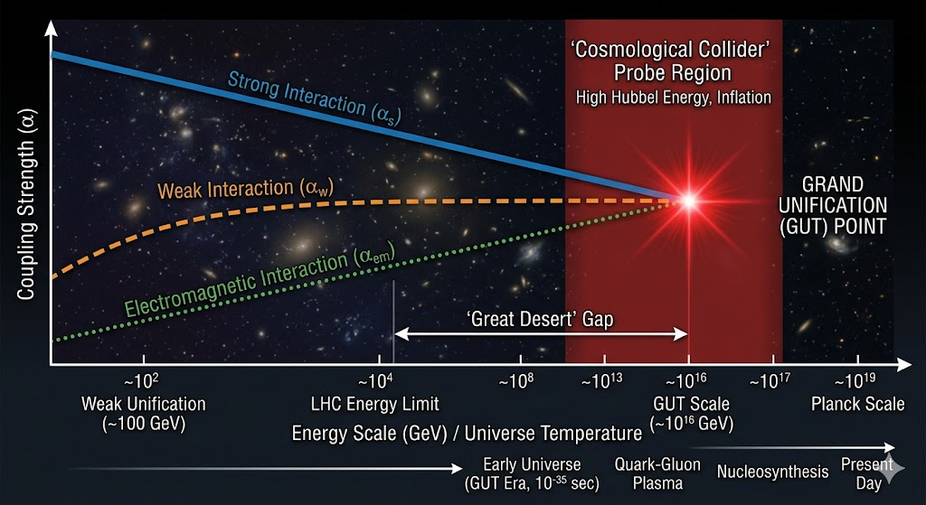
01
课题背景：为什么要研究“宇宙对撞机”
FUDAN UNIVERSITY
量子场论中，三种基本力（电磁力、弱力、强力）的强度（耦合常数）随能量升高而发生变化，在标准模型框架下，三条演化曲线向高能区显著靠拢，交汇点约位于 10¹⁵~10¹⁶GeV。该能标高出地面对撞机（LHC）约 12 个数量级，现有实验手段无法实现。而早期宇宙暴胀时期的能标与 GUT 能标重合，使早期宇宙成为探测统一物理的唯一场所。

Slide 4
01
课题内容：早期宇宙环境下探测基本粒子物理规律
FUDAN UNIVERSITY
课题的研究重心是原初非高斯性：传统宇宙学观测中研究二点关联函数（功率谱），但这仅能揭示粒子的自由传播信息；因此，我们引入三点关联函数（双谱）探究粒子间的相互作用。
我们将重点研究挤压极限下的三点关联函数，即一个长波模式与两个短波模式发生耦合的特殊几何构型。根据 Arkani-Hamed 和 Maldacena^{[1]}的理论，如果暴胀时期存在质量大于或接近哈勃能标的重粒子，它们会像标准钟一样在衰变前发生特征振荡,而这种振荡会直接刻印在关联信号中，表现为随动量比对数变化的周期性波动。
我们希望不仅能够识别这种信号是否存在，还能建立参数-观测的映射图谱。通过计算和分析，我们将探索如何从信号的振荡频率中精确推导重粒子的质量，以及如何利用信号随角度的分布规律（如 Legendre 多项式结构）来反推粒子的自旋。

Slide 5
02
理论与研究方法
FUDAN UNIVERSITY
理论
1.德西特时空的粒子产生机制：早期宇宙的快速膨胀将微观量子涨落放大为宏观扰动，因此今天的宇宙结构中能探测到高能物理的信息。
2.非高斯性与三点关联：三点关联揭示暴胀场与重粒子的耦合细节。
3.挤压极限与宇宙钟效应：挤压极限下，长波模式成为短波演化的背景，重粒子的质量信息转化为可识别的对数周期振荡。
研究方法
1.In-In Formalism：使用 Schwinger-Keldysh 路径积分而非传统的 S-矩阵处理随时间演化的系统。
2.有效场论与算符积展开：利用对称性限制，构建暴胀场与重粒子的相互作用哈密顿量。
3.特征提取与映射建模 ：通过数值模拟生成双谱波形，并匹配 Legendre 多项式。

Slide 6
03
计划
FUDAN UNIVERSITY
第一阶段：理论学习与文献阅读 (第3-7周)
系统学习宇宙学微扰理论的基础，掌握德西特空间的波动方程解。理解 In-In Formalism 的数学结构，能够进行算符在时变背景下的微扰展开计算。
第二阶段：物理建模与解析推导 (第8-11周)
在 Arkani-Hamed的框架下，构建包含特定重粒子与暴胀场的相互作用哈密顿量。利用 In-In 形式计算三点关联函数并重点提取其在极限下的解析表达式。得到不同自旋粒子对应的双谱解析解。
第三阶段：数值模拟与特征分析 (第12-15周)
利用 Python 或 Mathematica 编写计算脚本，将解析公式转化为可视化图像。识别信号中的对数周期性振荡，并通过改变模型参数（质量和自旋 ）观察波形的变化规律。
第四阶段：成果汇总与观测对比 (第16-18周)
将模拟出的图谱与现有观测限制进行对比，分析未来宇宙学实验探测该信号的可能性，完成最终研究报告。

Slide 7
03
预期成果
FUDAN UNIVERSITY
1.总结出物理图像：理解早期宇宙重粒子如何在原初涨落中留下痕迹，建立从微观粒子属性到宏观天文观测的直观联系。
2.复现核心公式：成功复现 Arkani-Hamed & Maldacena (2015) ^{[1]}论文中关于挤压极限下非高斯性的核心推导，证明对 In-In Formalism 计算工具的掌握。
3.重粒子信号特征图谱：生成模拟波形图，直观展示质量决定的振荡频率与自旋决定的角度分布特征。
4.（根据情况选作）可探测性评估：结合 Baumann^{[2]}提到的观测限制，给出一个基于当前技术水平在大一统能标附近寻找特定新粒子的最佳观测窗口的理论预测.

Slide 8
04
总结
FUDAN UNIVERSITY
研究价值
宇宙对撞机研究填补了地面实验在极高能区的探测空白，是验证大一统理论及量子引力效应的关键路径。
研究方法
通过 In-In Formalism 计算三点关联函数，在挤压极限下提取重粒子留下的宇宙钟振荡信号。
课题预期
本研究将复现挤压极限下非高斯性的核心推导公式，并建立重粒子参数（质量与自旋）与观测特征（频率与角度分布）的映射图谱。

Slide 9
参考文献
FUDAN UNIVERSITY
[1]Arkani-Hamed, N., & Maldacena, J. (2015). Cosmological Collider Physics. arXiv preprint arXiv:1503.08043.
[2]Baumann, D. (2011). TASI Lectures on Inflation. In Physics of the Large and the Small, TASI 2009 (pp. 523-660). World Scientific. (Note: Updated versions often included in arXiv:0907.5424).

Slide 10
FUDAN UNIVERSITY
谢谢，请指正！

